Slide 1
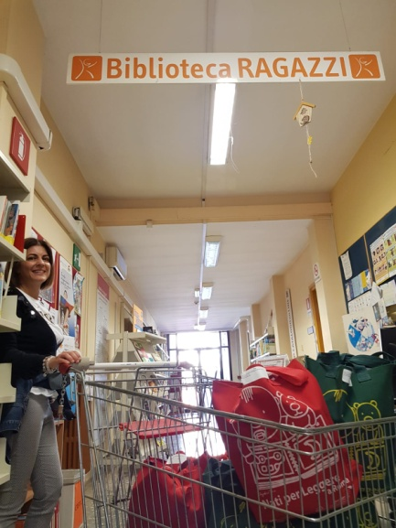
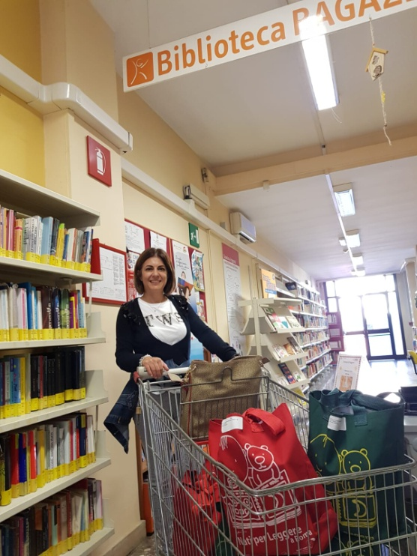
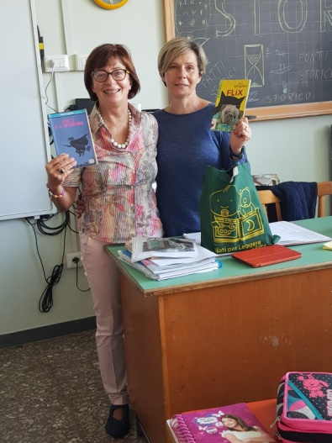
NON SOLO LIBRI Progetto lettura in collaborazione con la Biblioteca Cornelia Da molti anni gli alunni della scuola Primaria Cornelia, 43 partecipano alle attività di promozione alla lettura proposte dalla Biblioteca Cornelia. Quest’anno, già ai primi di ottobre, in tutte le classi sono arrivati i LIBRI A MERENDA accolti, come sempre, con grande gioia da alunni e maestre. Per trenta giorni, nei momenti di pausa, saranno il cibo per la mente e per l’anima dei nostri alunni.

Slide 2
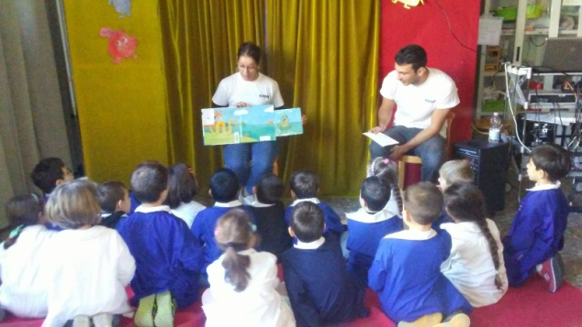
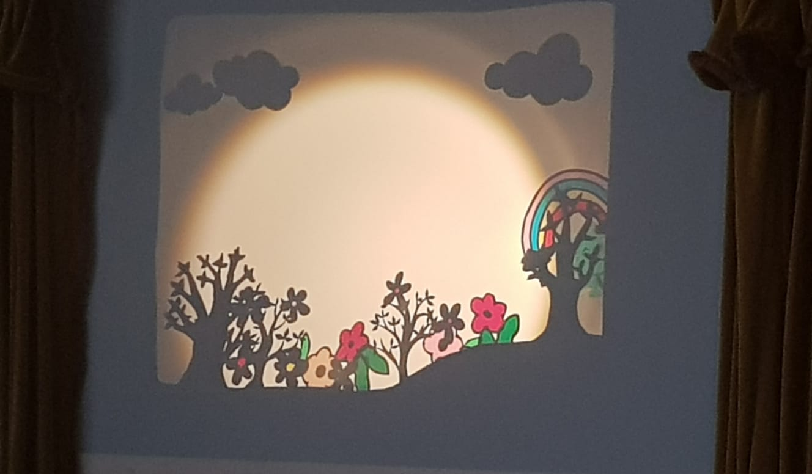
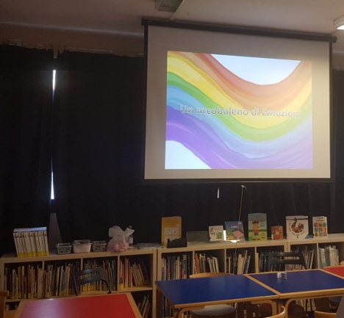
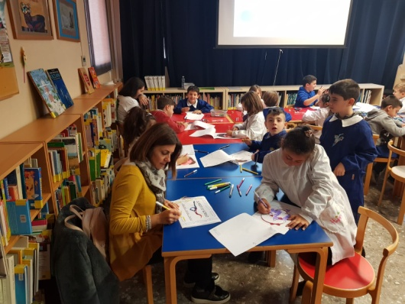
LETTURE IMMAGINI CREATIVITÀ Nel mese di novembre gli alunni delle classi prime, seconde e terze sono stati accolti negli spazi della Biblioteca Cornelia dedicati ai ragazzi. Qui hanno scoperto che le storie lette ad alta voce dagli animatori, prendono vita grazie alla magia del teatro delle ombre cinesi. Gli alunni si sono messi all’opera ed hanno trasformato le emozioni provate in un meraviglioso arcobaleno multicolore.
di
Che bello disegnare
SCELTE DI CLASSE
Le classi quarte e quinte, a dicembre, si recheranno in Biblioteca per partecipare ad un cineforum ed una classe quarta farà parte della giuria del Premio:
“ Scelte di classe”.
Le proposte, come sempre, sono molte e tutte coinvolgenti. Ad insegnanti e alunni della Scuola Primaria Cornelia,43 non resta che dire:
Evviva la Biblioteca Cornelia!!!

